Slide 1


Slide 2


  Здравствуйте, ребята! Давайте повторим то, что мы узнали на прошлом уроке.

Slide 3

  На лепестках ромашки спрятались вопросы. Выбирайте любой лепесток и отвечайте на вопрос.
Зачем люди держат животных дома?
О чём нужно помнить, заводя питомца?
Каких аквариумных рыбок вы знаете?
Каких домашних птиц вы знаете?
Можно ли держать в доме диких животных, например, ежа, белку?

Slide 4
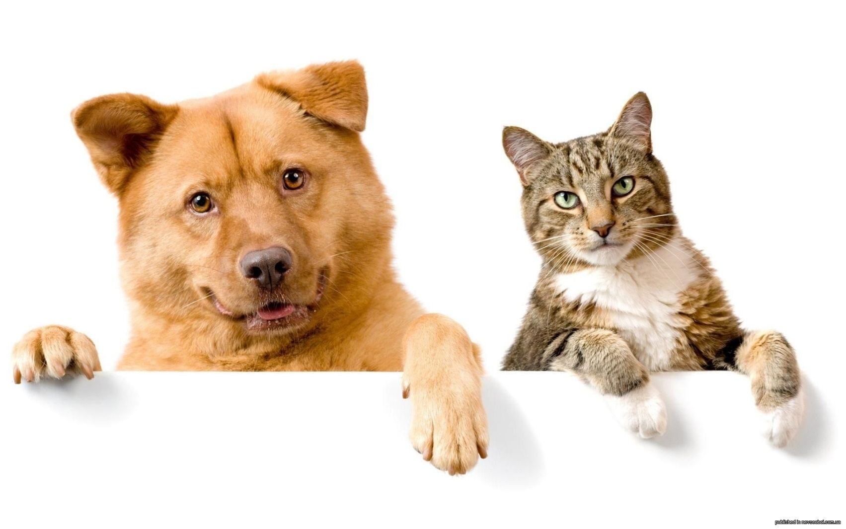
  Прочитайте тему урока на стр. 84 учебника.
  Сегодня мы продолжим говорить о домашних питомцах.
  Отгадайте загадки.
  О ком пойдёт речь сегодня на уроке?
Заворчал живой замок,
Лёг у двери поперёк.
Острые ушки,
На лапках подушки,
Усы, как щетинка,
Дугою спинка.

Slide 5
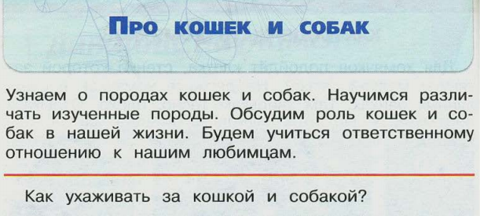
  Какие учебные задачи мы поставим перед собой?

Slide 6
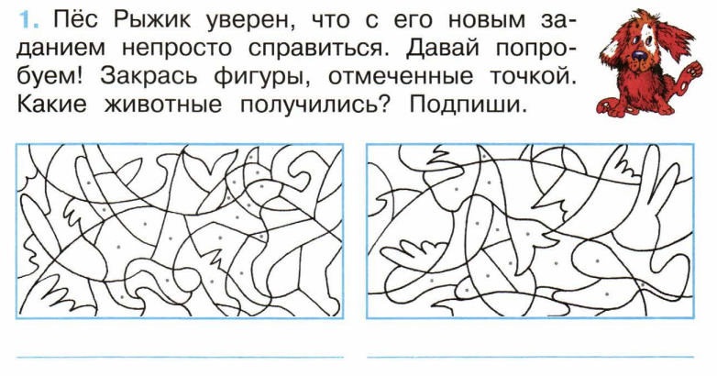
  Выполним задание №1 на стр. 58 рабочей тетради.

Slide 7
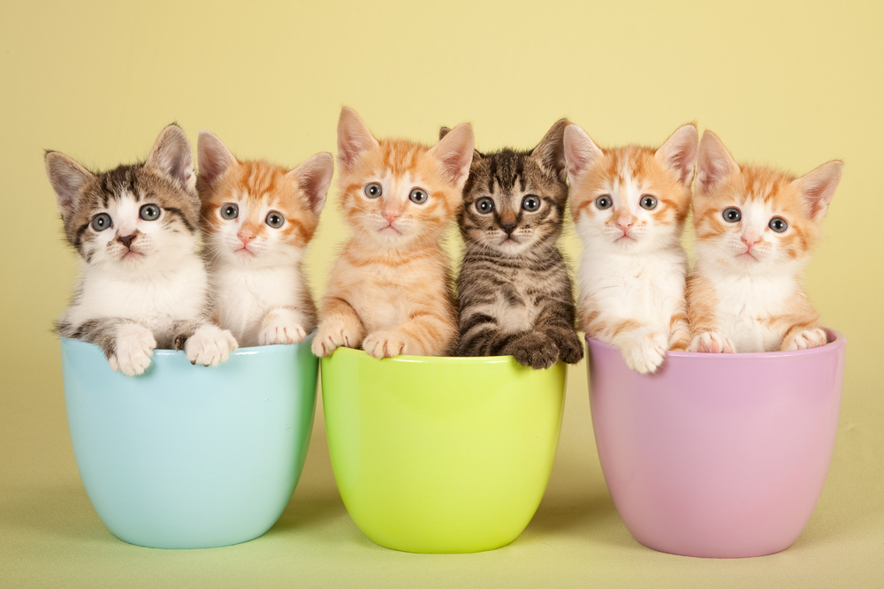
  Сколько всего есть пород кошек?

Slide 8
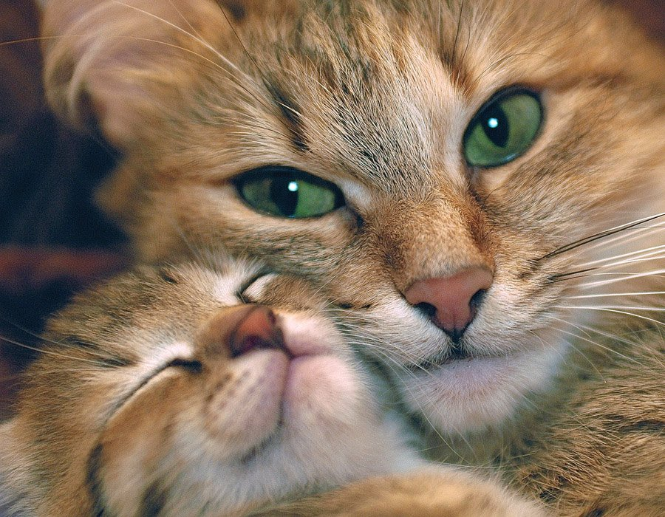
  На свете около 60 разных пород кошек. Но большинство кошек, живущих в домах, ни к какой породе не относятся. Их так и называют - домашние кошки.

Slide 9
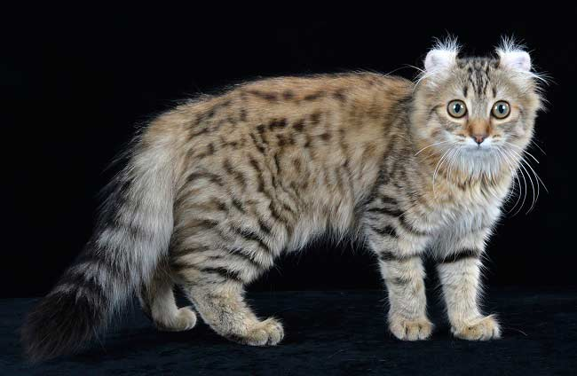
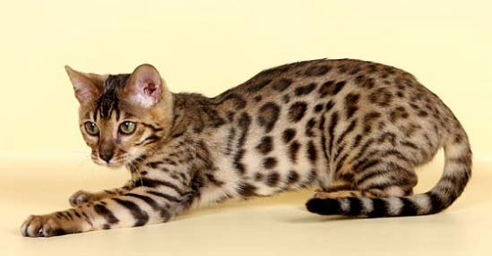
Американский керл
Бенгальская кошка

Slide 10
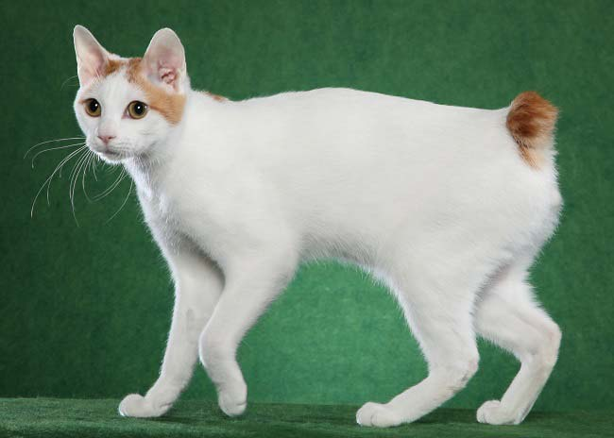
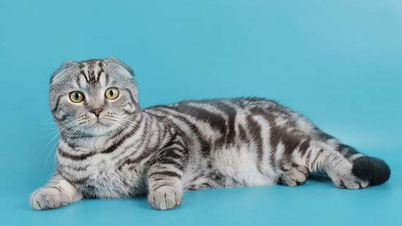
Мэнкс
Скоттиш Фолд

Slide 11
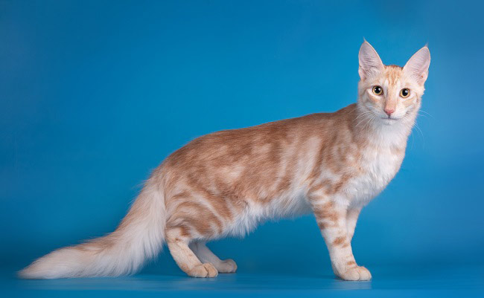
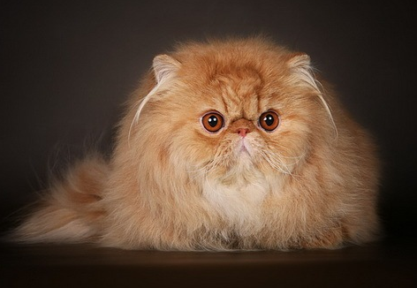
Турецкая ангора
Персидская кошка

Slide 12
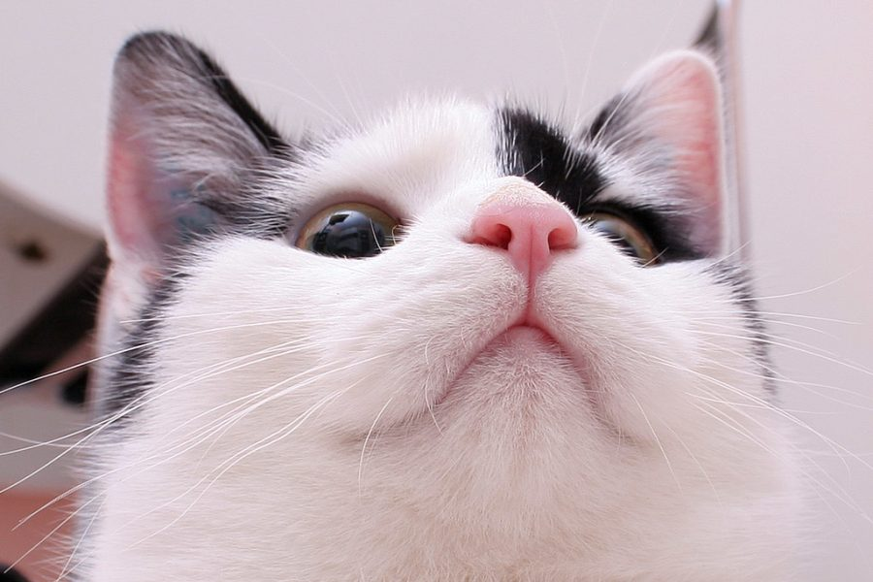
  Как много интересного я узнал о кошках!
У кошки рисунок поверхности носа уникален, как отпечаток пальца у людей.
Кошки мяукают только для людей, друг с другом они никогда этого не делают.
У кошек на задних лапах по четыре пальца, а на передних — пять.
Кошка ничего не видит прям у себя под носом. По этой причине, она не всегда может сразу найти то, что вы ей дали.

Slide 13
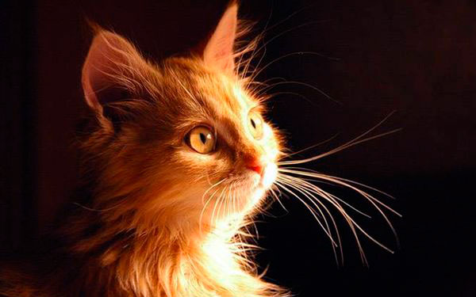
  Как много интересного я узнал о кошках!
Коты могут прыгнуть в высоту в пять раз выше собственного роста.
Кошка Пусс из Англии — самая старая кошка на свете, она прожила 36 лет.
Кошки — очень ленивые млекопитающие. Их ежедневный сон составляет 16 часов в день.
С помощью усов кошка определяет, пролезет ли она в отверстие.

Slide 14
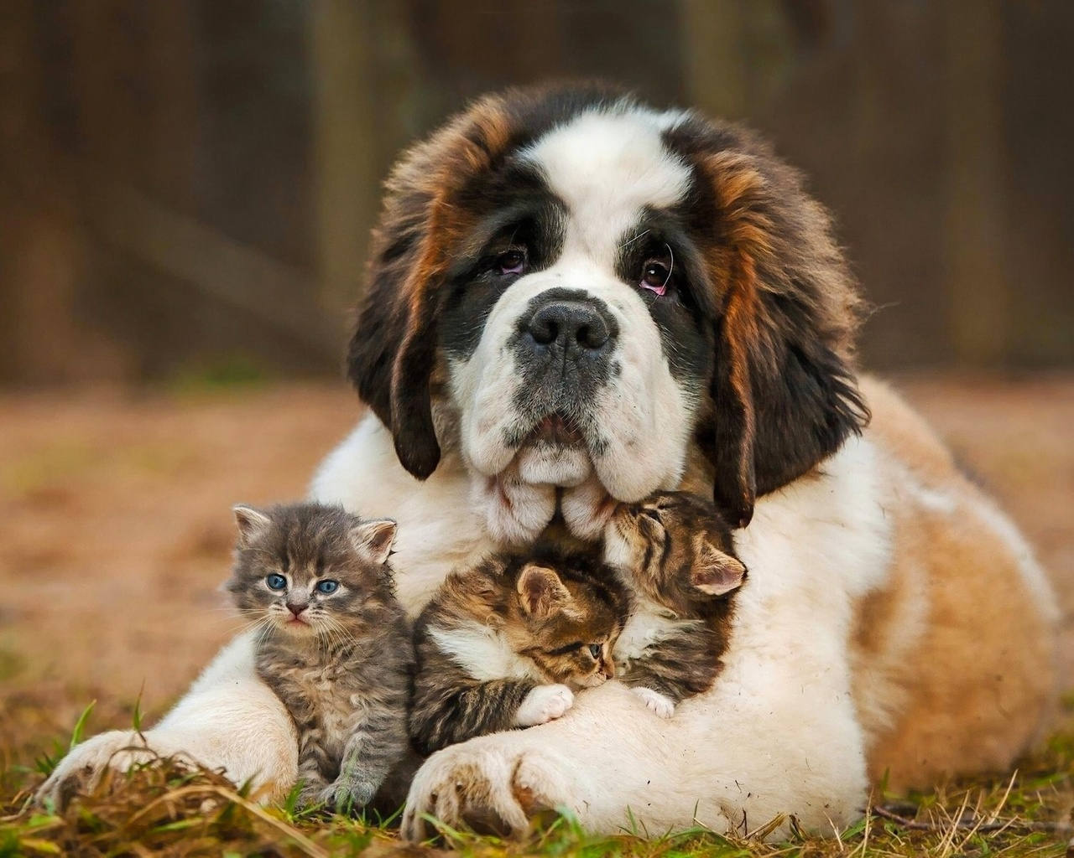
  Собаки - тоже очень интересные животные, верные друзья людей. Существует около 400 пород собак. Рассмотрите собак разных пород в атласе - определителе.

Slide 15
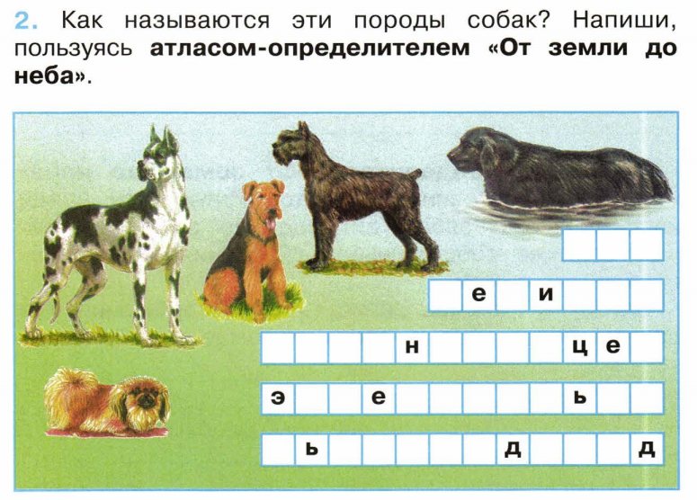
  Выполним задания №2, 3 на стр. 58-59 рабочей тетради.

Slide 16
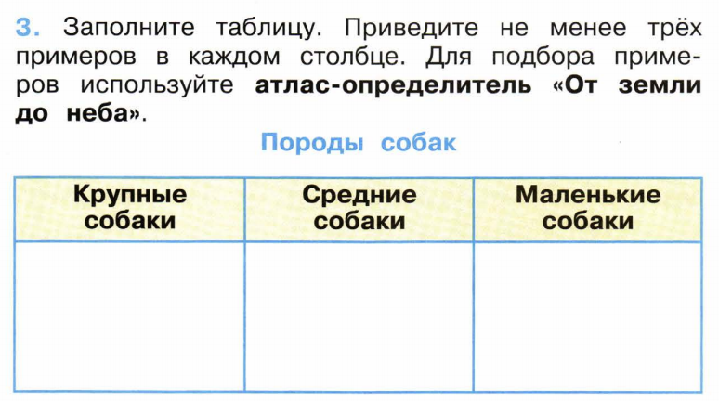
  Выполним задания №2, 3 на стр. 58-59 рабочей тетради.

Slide 17
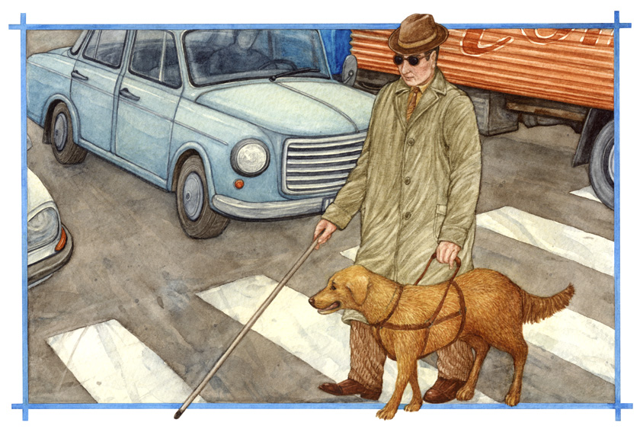
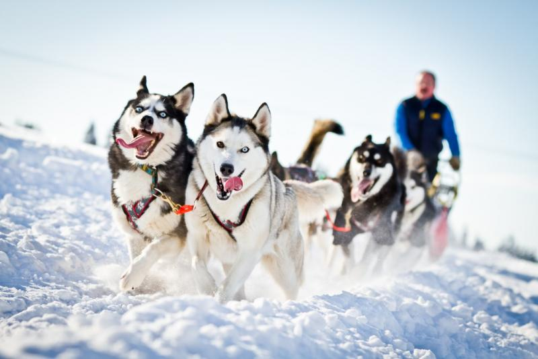
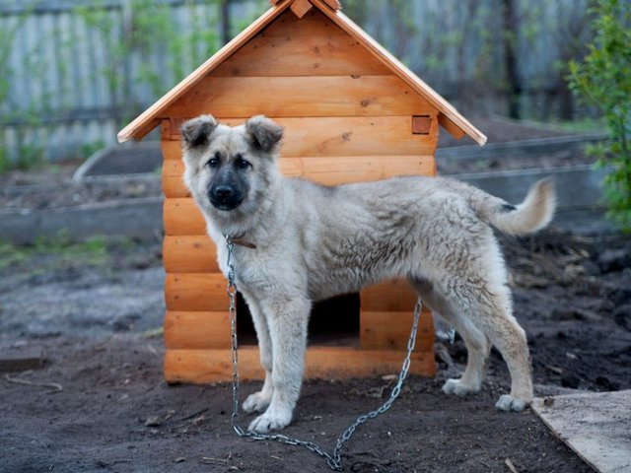
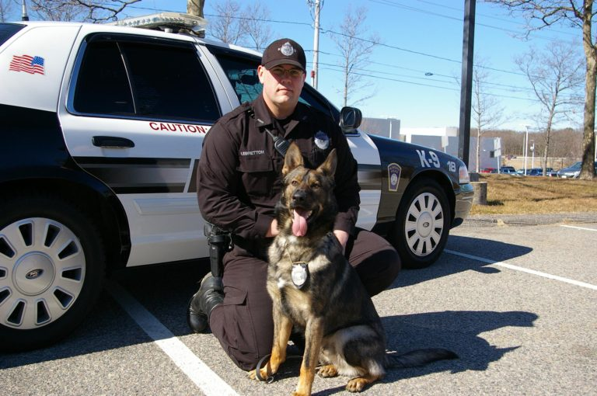
  Собаки верно служат людям. Рассмотрите картинки, расскажите, как собаки помогают людям.

Slide 18
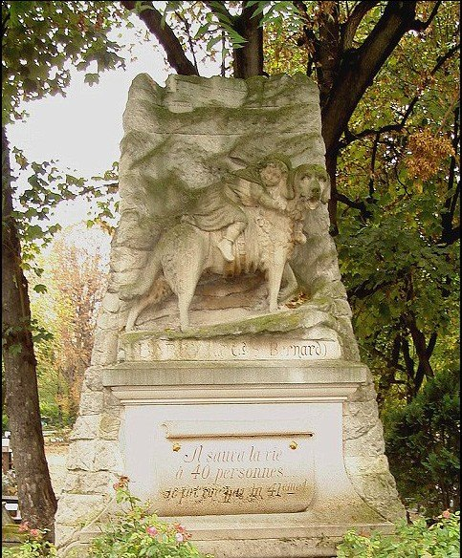
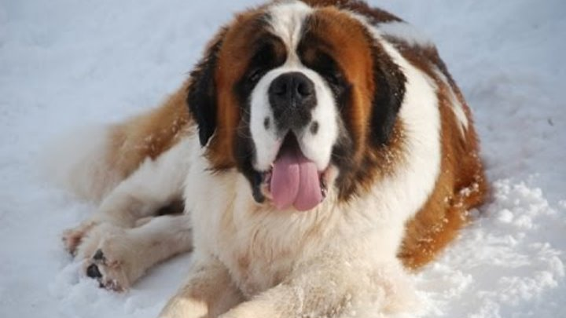
Сенбернар Барри

Slide 19
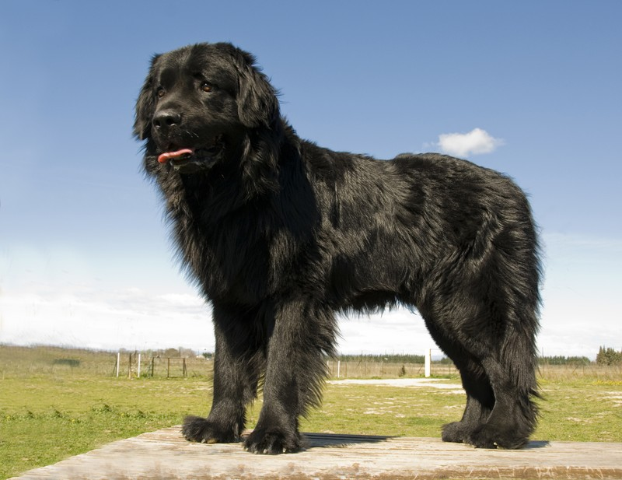
Ньюфаундленд Танг

Slide 20
Эта собака – символ всех собак-спасателей. Кличка сенбернара Барри означает «медведь», такую кличку давали самому красивому и сильному щенку в помете. Родился Барри в горах Альпах. Под лавинами снега погибали тысячи людей, отправлявшихся в горы. Барри за время своей службы «вынес» из снежных завалов 40 людей и погиб, спасая 41. Он откопал из-под лавины человека и ждал прихода спасателей, когда тот очнулся. Испугавшись, спасенный ударил Барри ножом, приняв его за волка. Собака умерла, но память о ней живет до сих пор. В Париже спасателю-Барри установлен памятник.
Долгое время могучие ньюфаундленды работали спасателями на пляжах и кораблях, но пес Танг, плававший на пароходе «Ити», отличился особенно. Зимой 1919 года сильный шторм бросил корабль на скалы, и спастись можно было, только натянув канат между кораблем и берегом и перебравшись по нему на сушу.
Однако для этого нужно было преодолеть расстояние почти в километр по ледяной воде. И храбрый Танг сделал это: зажав в зубах конец каната, пес добрался до берега, где отдал веревку спасателям. Так этот отважный ньюфаундленд спас вся команду и стал национальным героем Канады…

Slide 21
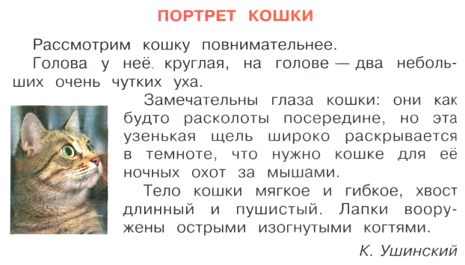
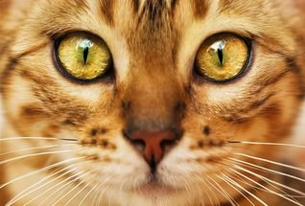

Slide 22
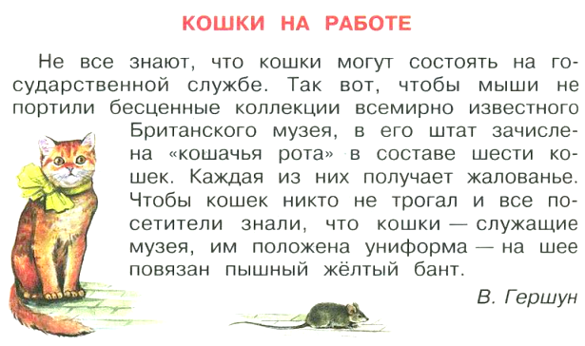
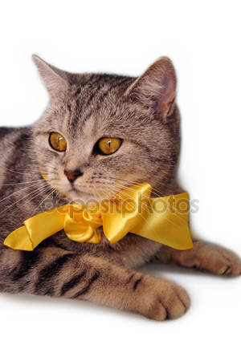

Slide 23
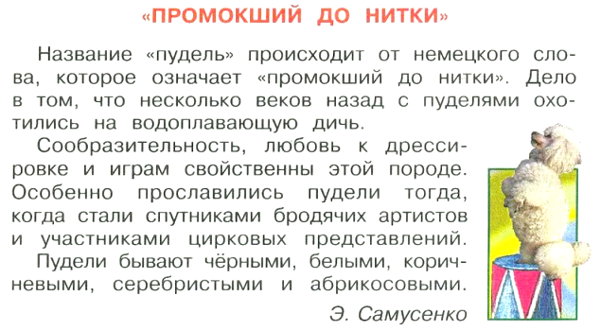
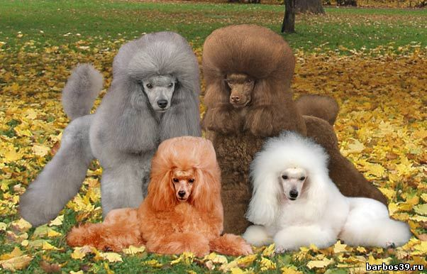

Slide 24
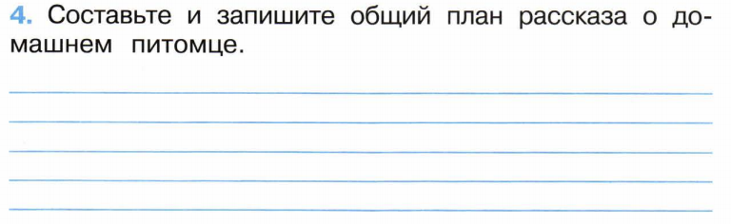
  В парах составьте план рассказа о домашнем питомце и составьте рассказ по плану.

Slide 25
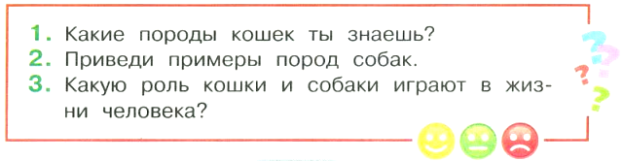
  Ответим на вопросы на стр. 87 учебника.

Slide 26

  Проверьте свои знания - выполните
  тестовые задания на стр. 30-31

Slide 27
  Вспомните, что мы сегодня делали на уроке.
  Что вам особенно понравилось?
  Что показалось немного трудным?
  Спасибо, ребята, за урок!
  До новых встреч!

Slide 28
Домашнее задание:
РТ с. 59 №5.

